Slide 1

Plazmafizikai alapok
A Naprendszer fizikája
Madár Ákos

Slide 2
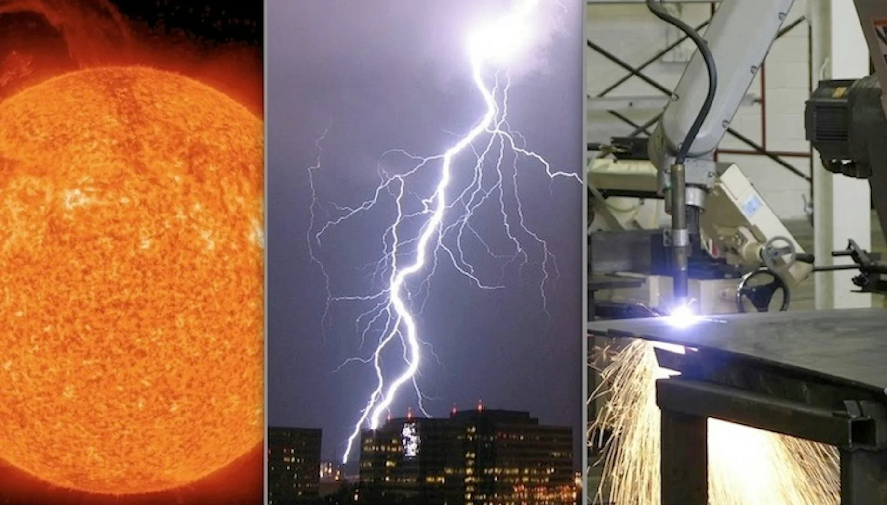
Mi a plazma?

Slide 3
Mi a plazma?
Hétköznapi értelemben plazmáról beszélünk, ha egy gáz halmazállapotú anyag részecskéinek (vagy legalább néhány részecskéjének) mozgási energiája elegendően nagy ahhoz, hogy más részecskékkel történő ütközések során a semleges atomok eletronburkáról egy vagy több eletron leszakadjon, és az elektronok, ionok és atomok keveréke jöjjön létre.
Veres Gábor: Bevezetés az elméleti plazmafizikába (2008)

Slide 4
Mi a plazma?
Hétköznapi értelemben plazmáról beszélünk, ha egy gáz halmazállapotú anyag részecskéinek (vagy legalább néhány részecskéjének) mozgási energiája elegendően nagy ahhoz, hogy más részecskékkel történő ütközések során a semleges atomok eletronburkáról egy vagy több eletron leszakadjon, és az elektronok, ionok és atomok keveréke jöjjön létre.
Veres Gábor: Bevezetés az elméleti plazmafizikába (2008)
A plazma kvázisemleges ionizált gáz, amely kollektív (és természetes állapotában kvázineutrális) viselkedést mutat.

Slide 5
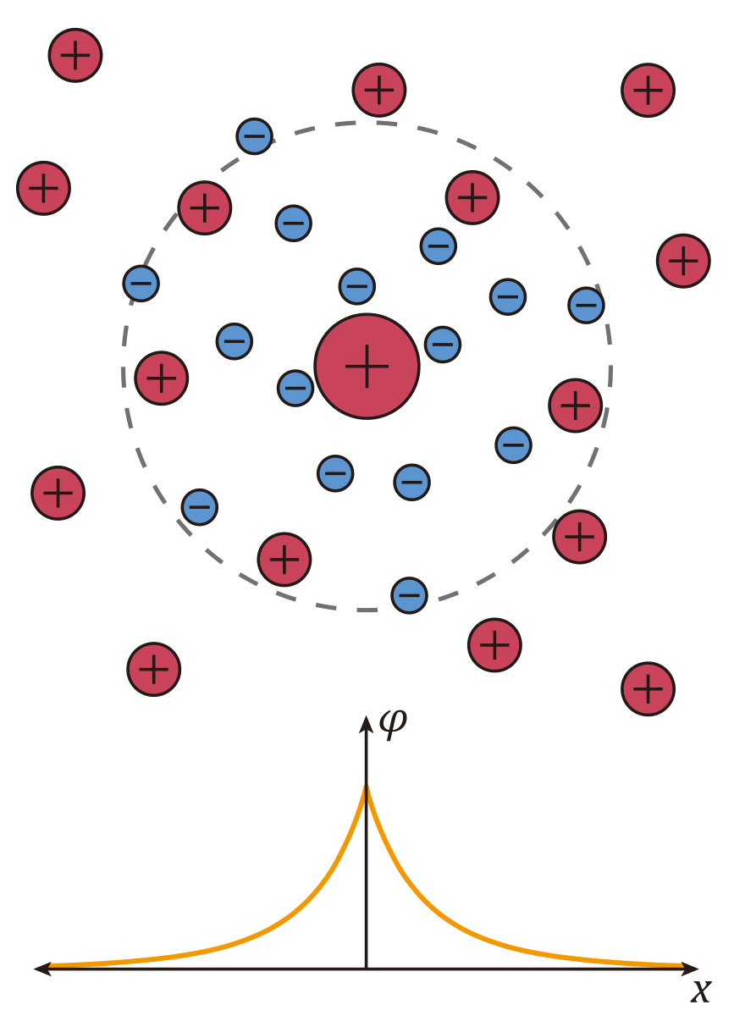
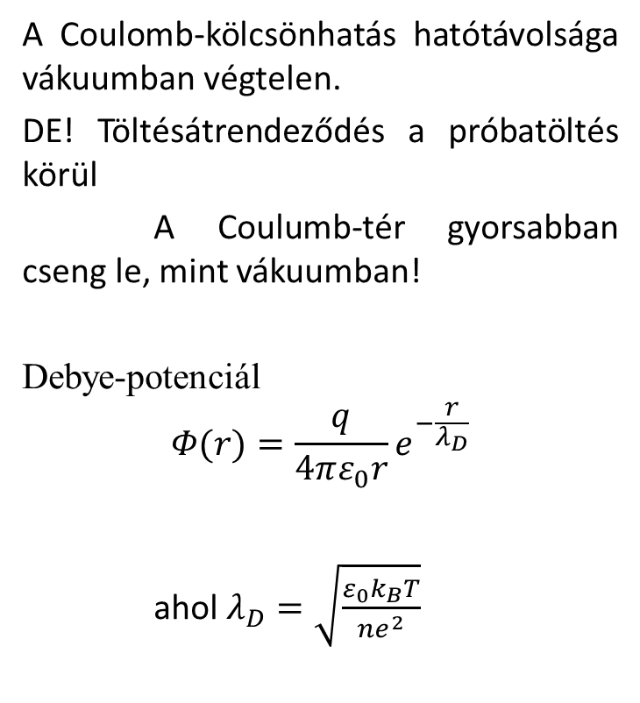
Debye-féle árnyékolás
A Coulomb-kölcsönhatás hatótávolsága vákuumban végtelen.
DE! Töltésátrendeződés a próbatöltés körül
A Coulumb-tér gyorsabban cseng le, mint vákuumban!
Debye-potenciál
$$Φ(r)=\frac{q}{4πε_{0}r}e^{−\frac{r}{λ_{D}}}$$
ahol $λ_{D}=\sqrt{\frac{ε_{0}k_{B}T}{ne^{2}}}$

Slide 6
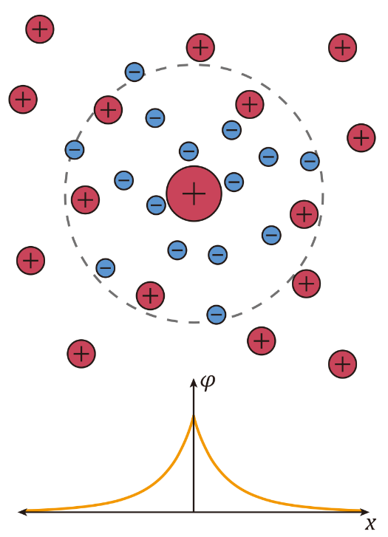
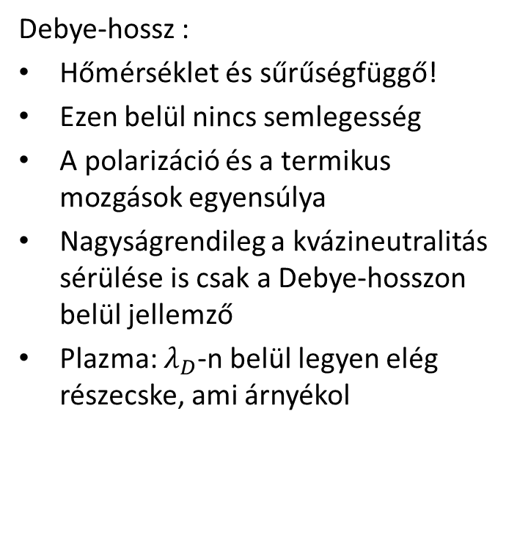

Debye-féle árnyékolás
Debye-hossz :
Hőmérséklet és sűrűségfüggő!
Ezen belül nincs semlegesség
A polarizáció és a termikus mozgások egyensúlya
Nagyságrendileg a kvázineutralitás sérülése is csak a Debye-hosszon belül jellemző
Plazma: $λ_{D}$-n belül legyen elég részecske, ami árnyékol
$$λ_{D}=\sqrt{\frac{ε_{0}k_{B}T}{ne^{2}}}$$

Slide 7
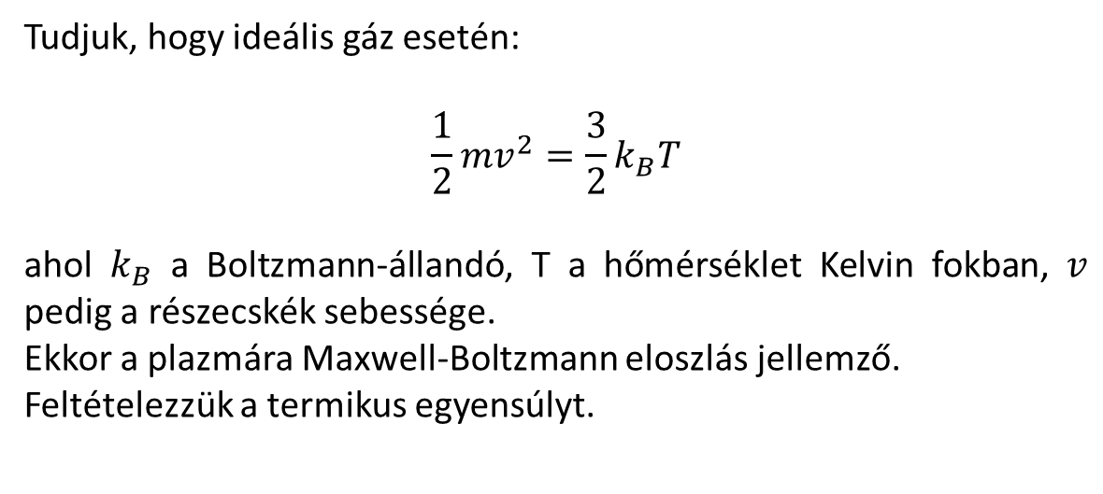
Plazmák hőmérséklete
Tudjuk, hogy ideális gáz esetén:
$$\frac{1}{2}mv^{2}=\frac{3}{2}k_{B}T$$
ahol $k_{B}$ a Boltzmann-állandó, T a hőmérséklet Kelvin fokban, $v$ pedig a részecskék sebessége.
Ekkor a plazmára Maxwell-Boltzmann eloszlás jellemző.
Feltételezzük a termikus egyensúlyt.

Slide 8
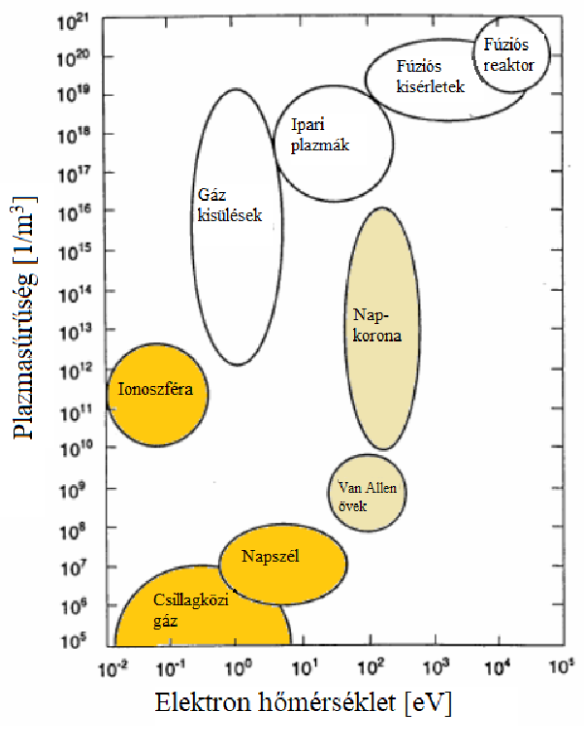
Plazmák a természetben
Űrfizika: in-situ mérések számára elérhető plazmák vizsgálata
Ionoszféra
Magnetoszféra
Napszél
Napkorona
Plazmák létrjötte:
  Fűtés: pl. Nap
  Egyéb ionizáció: pl, ionoszféra fotoionizációja

Slide 9

Plazmafrekvencia
Tegyük fel, hogy a plazmában az ionok mozdulatlanok, miközben az elektronok kimozdulnak az egyensúlyi helyzetükhöz képest!
Ekkor, mivel az elektronok igyekeznek visszakerülni az egyensúlyi helyzetbe, egyfajta rezgés jön létre:, melynek frekvenciája:
$$ω_{p}=\sqrt{\frac{n_{0}e^{2}}{{ε_{0}m}_{e}}}$$

Slide 10

Töltött részecskék mozgása
Nézzük meg, mi történik egy töltött részecskével mágneses, elektromos, és gravitációs térben!
$$m\frac{d\overline{v}}{dt}=q\left(\overline{E}+\overline{v}×\overline{B}\right)+m\overline{g}$$

Slide 11
Töltött részecskék mozgása
Mágneses erőtér: ciklotronmozgás
Többféle erőtér egyidejűleg: driftmozgás
ciklotronmozgás, amelynek vezető-centruma egyenletes sebességgel mozog.
E x B drift
Mechanikai drift
Gradiens drift

Slide 12
Töltött részecskék mozgása
Gyűrűáram:

Slide 13
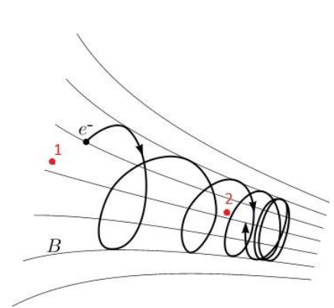
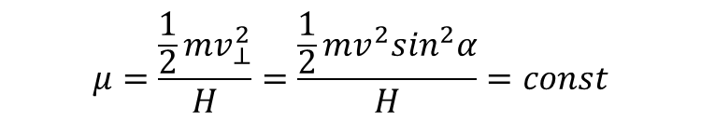

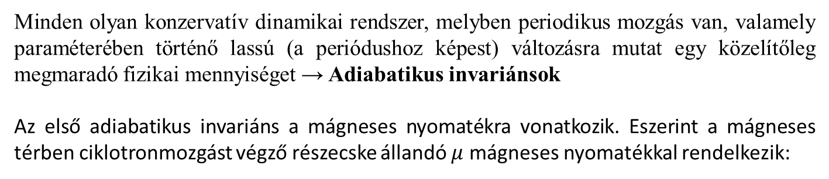
Töltött részecskék mozgása: adiabatikus invariánsok
Minden olyan konzervatív dinamikai rendszer, melyben periodikus mozgás van, valamely paraméterében történő lassú (a periódushoz képest) változásra mutat egy közelítőleg megmaradó fizikai mennyiséget → Adiabatikus invariánsok
Az első adiabatikus invariáns a mágneses nyomatékra vonatkozik. Eszerint a mágneses térben ciklotronmozgást végző részecske állandó $μ$ mágneses nyomatékkal rendelkezik:
$$μ=\frac{\frac{1}{2}mv_{⊥}^{2}}{H}=\frac{\frac{1}{2}mv^{2}\sin^{2}α}{H}=const$$
$$\frac{v_{1⊥}^{2}}{H_{1}}=\frac{v_{2⊥}^{2}}{H_{2}}$$

Slide 14
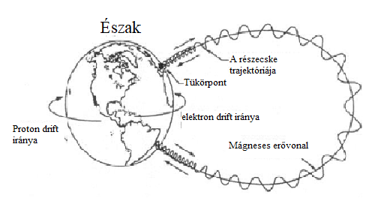
Töltött részecskék mozgása: adiabatikus invariánsok

Slide 15
Plmazmaleírások

Slide 16
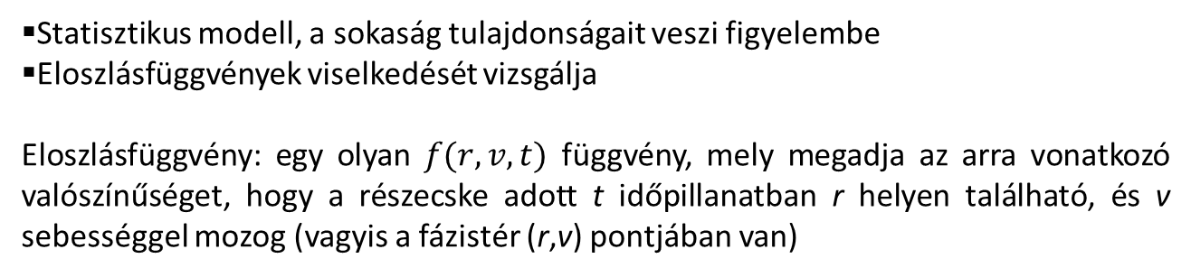
Kinetikus leírás
Statisztikus modell, a sokaság tulajdonságait veszi figyelembe
Eloszlásfüggvények viselkedését vizsgálja
Eloszlásfüggvény: egy olyan $f(r,v,t)$ függvény, mely megadja az arra vonatkozó valószínűséget, hogy a részecske adott t időpillanatban r helyen található, és v sebességgel mozog (vagyis a fázistér (r,v) pontjában van)

Slide 17
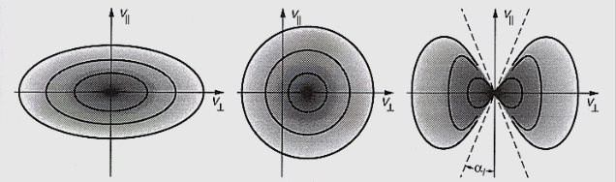
Kinetikus leírás: sebességeloszlások
Bi-maxwell (palacsinta, szivar)
Driftelő Maxwell
Veszteségi-kúp eloszlás

Slide 18

Kinetikus leírás
Eloszlásfüggvény fejlődését a Boltzmann-Vlasov egyenlet írja le
$$\frac{∂f}{∂t}+\overline{v}\frac{∂f}{∂\overline{r}}+\frac{\overline{F}}{m}\frac{∂f}{∂\overline{v}}={\left(\frac{∂f}{∂t}\right)}_{coll}$$
Ahol a jobb oldal az ütközési tag
BVE megoldásával számtalan jelenség leírható:
Plazmafrekvencia
Hullámterjedés
Landau-csillapodás

Slide 19
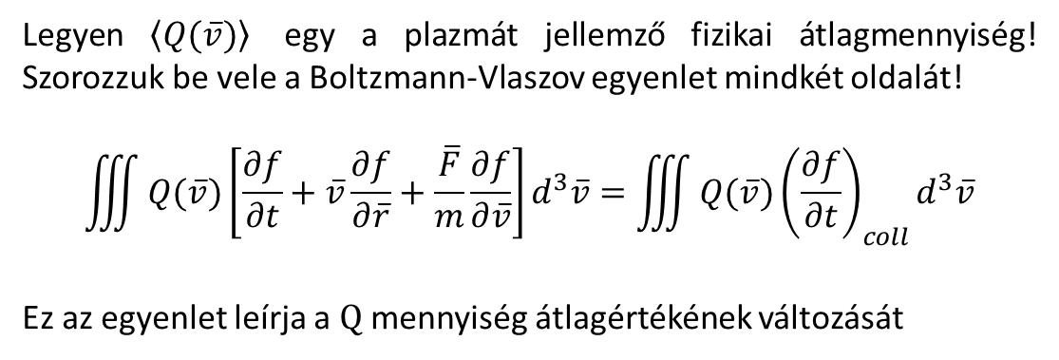

Kinetikus leírás: az eloszlásfüggvény momentumai
Legyen $〈Q(\overline{v})〉$ egy a plazmát jellemző fizikai átlagmennyiség! Szorozzuk be vele a Boltzmann-Vlaszov egyenlet mindkét oldalát!
$$\iiint{Q(\overline{v})\left[\frac{∂f}{∂t}+\overline{v}\frac{∂f}{∂\overline{r}}+\frac{\overline{F}}{m}\frac{∂f}{∂\overline{v}}\right]}d^{3}\overline{v}=\iiint{Q(\overline{v})}{\left(\frac{∂f}{∂t}\right)}_{coll}d^{3}\overline{v}$$
Ez az egyenlet leírja a Q mennyiség átlagértékének változását
Legyen mondjuk $Q=1$!
Ekkor az egyenlet leegyszerűsödik:
$$\frac{∂n}{∂t}+\frac{∂}{∂\overline{r}}\left(n\overline{u}\right)=0$$

Slide 20
Magnetohidrodinamika
A plazmát elektromosan vezető folyadéknak tekinti, amelynek mozgása elektromos és mágneses teret kelt.
Hannes Alfvén fizikai Nobel-díjat kapott az elmélet kidolgozásáért 1970-ben.
Alapötlet: a mágneses mező egy mozgó vezető folyadékban feszültséget indukál, ami polarizálja a folyadékot, és így megváltoztatja a mágneses mezőt is. Emiatt a plazma nem írható le csak folyadékként, figyelembe kell venni az elektromágneses hatásokat is.

Slide 21
Magnetohidrodinamika
A plazmát elektromosan vezető folyadéknak tekinti, amelynek mozgása elektromos és mágneses teret kelt.
Hannes Alfvén fizikai Nobel-díjat kapott az elmélet kidolgozásáért 1970-ben.
Alapötlet: a mágneses mező egy mozgó vezető folyadékban feszültséget indukál, ami polarizálja a folyadékot, és így megváltoztatja a mágneses mezőt is. Emiatt a plazma nem írható le csak folyadékként, figyelembe kell venni az elektromágneses hatásokat is.

Slide 22

Magnetohidrodinamika
Kont. egy:
Impulzus:
Energia:
Indukció:
$$\frac{d}{dt}\left(pρ^{−κ}\right)=0$$
Anyagi egy.:

Slide 23
Magnetohidrodinamika
Maxwell egyenletek:

Slide 24
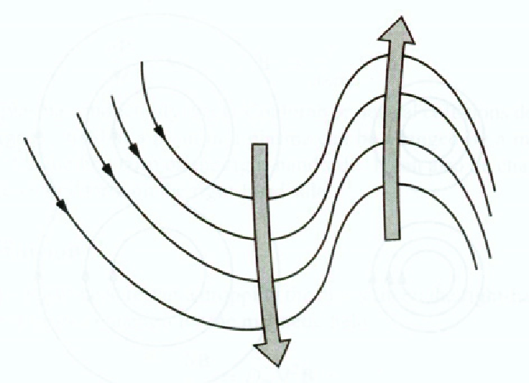
Magnetohidrodinamika: mágneses befagyás tétele
Az egyenlet jobb oldali első tagja az indukciós, a második a diffúziós tag.
Ideális esetben az indukciós tag dominál!
Mágneses erővonalak és plazma ekkor csak együtt tudnak mozogni!!!

Slide 25
MHD hullámok

Slide 26
Köszönöm a figyelmet!

